Slide 1




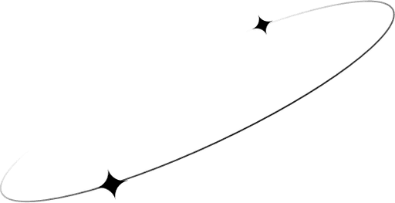


MySQL命令精讲与避坑实战

Slide 2


01
环境准备与基础命令
目录
02
数据插入与查询
03
更新删除与事务安全
CONTENTS
04
数据类型与约束精讲
05
复杂查询与函数
06
实战练习与排错

Slide 3

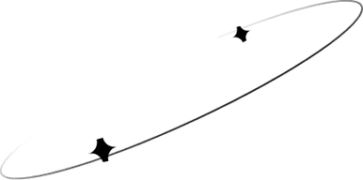

01
环境准备与基础命令

Slide 4

登录与数据库级操作
创建数据库
登录方式
创建数据库是基础操作，使用CREATE DATABASE语句。例如，创建名为student_management的数据库，需确保语法正确，注意大小写规范，以分号结束。
MySQL支持命令行客户端与图形化工具（如MySQL Workbench）登录。命令行登录需输入mysql -u root -p，随后输入密码。图形化工具则更直观，适合初学者。
切换数据库
使用USE语句切换到目标数据库，如USE student_management。此操作确保后续操作在正确数据库中进行，避免数据错乱。

Slide 5
建表语句全字段拆解
字段解析
常见错误
在创建students表时，各字段有明确含义。如student_id为自增主键，first_name和last_name为必填的VARCHAR类型，gender使用ENUM限制输入值。
建表时常见错误包括遗漏主键、缺少分号、引号混用等。正确使用语法可避免这些问题，确保表结构准确无误。

Slide 6
02
数据插入与查询

Slide 7
INSERT三种写法与陷阱
批量插入
标准VALUES语法
可一次性插入多条数据，提高效率。但需注意每条数据格式正确，避免因某条数据错误导致整批插入失败。
INSERT INTO students VALUES是标准写法，需按表结构顺序插入数据。此方法直观，但字段多时易出错，需确保字段数与表结构一致。
SET语法
常见错误
INSERT INTO students SET field=value适用于插入少量字段。它更灵活，但字段名易拼写错误，需仔细检查。
插入时常见错误包括字段数不符、字符串引号缺失、日期格式非法、ENUM值越界等。正确格式化数据可避免这些问题。

Slide 8

SELECT基础与条件过滤
查询粒度
WHERE子句
常见错误
SELECT *查询全列，也可指定列查询。合理选择查询列可提高查询效率，减少数据传输量。
WHERE子句用于过滤数据，如WHERE id=3精确查询，WHERE type='糖类'模糊匹配。正确使用WHERE可精准获取所需数据。
=与LIKE混用、NULL比较误用=、逻辑运算符优先级错误是常见问题。正确使用这些操作符可避免查询结果不准确。

Slide 9
03
更新删除与事务安全

Slide 10
UPDATE的正确姿势
安全模式
UPDATE结构
LIMIT保护
MySQL安全模式可防止无WHERE的UPDATE操作。虽可关闭，但建议保持开启，以避免误操作。
UPDATE students SET field=value WHERE condition是标准更新语句。WHERE子句至关重要，缺失可能导致全表数据被误改。
在UPDATE语句中使用LIMIT可限制更新行数，为数据安全提供二次保护，降低误操作风险。

Slide 11
DELETE与TRUNCATE抉择
DELETE机制
TRUNCATE机制
DELETE FROM students WHERE condition逐行删除数据，可回滚。适用于需保留部分数据的场景。
TRUNCATE TABLE students快速清空表，不可回滚。适用于需完全清空表的场景，但需谨慎使用。

Slide 12
04
数据类型与约束精讲

Slide 13
数字与字符串选型指南
数字类型
字符串类型
注意事项
INT、DECIMAL、FLOAT是常用数字类型。价格建议使用DECIMAL(7,2)避免浮点误差，确保数据精度。
CHAR、VARCHAR、TEXT是常用字符串类型。VARCHAR(50)适合姓名等字段，兼顾空间与扩展性。
UTF-8下中文占3字节，字段长度设置过长可能导致索引失效，需根据业务场景合理选择类型。

Slide 14
主键唯一与非空约束
主键与唯一约束
主键与UNIQUE约束防止重复数据。尝试插入重复数据会导致错误，确保数据唯一性。
非空约束
复合主键
NOT NULL约束防止字段为空。它可提升查询性能和索引利用率，确保数据完整性。
复合主键由多个字段组成，适用于多字段联合唯一场景，但需谨慎设计以避免复杂性。

Slide 15
05
复杂查询与函数

Slide 16
GROUP BY聚合与HAVING
01
02
03
GROUP BY用法
HAVING子句
常见错误
GROUP BY用于按字段分组数据，如按type分组统计均价、库存总量。它需与聚合函数配合使用。
HAVING子句用于对分组结果进行过滤，与WHERE子句不同，它作用于分组后的数据。
SELECT列必须与GROUP BY字段一致或含聚合函数，否则会报ONLY_FULL_GROUP_BY错误。

Slide 17
日期函数与空值处理
日期函数
01
CURDATE()、NOW()、DATE_FORMAT()是常用日期函数，用于获取和格式化日期数据。
空值处理
02
IFNULL、COALESCE函数可将NULL转为指定值，避免空值导致统计结果消失。

Slide 18
06
实战练习与排错

Slide 19
课间作业全流程复盘
效率技巧
01
命令行历史上下键、tee输出日志、source批量执行脚本是提升效率的技巧，可减少重复操作。
作业流程
课间作业涵盖建库、建表、插入、查询、删除、验证六步。学员需按流程操作，确保每步正确。
肌肉记忆
02
通过反复练习建立肌肉记忆，学员可在30分钟内复现全部操作，为独立实验打下基础。

Slide 20
十大经典错误速查表
错误速查
汇总ERROR 1064语法错、ERROR 1146表不存在等十大经典错误，提供错误码、场景、根因及修正方法。
快速脱坑
重要性
学员可按图索骥快速定位问题，避免在常见错误上浪费时间，提升学习效率。
掌握这些错误的处理方法，可在实战中快速解决问题，确保项目顺利进行。

Slide 21

感谢您的观看
THANK YOU

